Slide 1
ΠΕΤΡΟΛΟΓΙΑ ΜΑΓΜΑΤΙΚΩΝ & ΜΕΤΑΜΟΡΦΩΜΕΝΩΝ ΠΕΤΡΩΜΑΤΩΝ
Ενότητα 2: Πετρολογία Μεταμορφωμένων Πετρωμάτων
Ιωάννης Ηλιόπουλος
Σχολή Θετικών Επιστημών
Τμήμα Γεωλογίας

Slide 2
ΖΩΝΕΣ –ΙΣΟΒΑΘΜΟΙ-ΦΑΣΕΙΣ ΜΕΤΑΜΟΡΦΩΣΗΣ

Slide 3
Η προοδευτική «φύση» της μεταμόρφωσης
Προοδευτική μεταμόρφωση : οι αλλαγές σε ένα πέτρωμα που συνοδεύουν την αύξηση του βαθμού μεταμόρφωσης.
Ανάδρομη μεταμόρφωση : οι αλλαγές σε ένα πέτρωμα που συνοδεύουν την μείωση του βαθμού μεταμόρφωσης.

Slide 4
Η προοδευτική «φύση» της μεταμόρφωσης
Οι παραγενέσεις στα μεταμορφωμένα πετρώματα διατηρούν την ισορροπία καθώς ο βαθμός μεταμόρφωσης αυξάνει
Ένα μεταμορφωμένο πέτρωμα υψηλού βαθμού μεταμόρφωσης πέρασε διαμέσου όλων των ορυκτολογικών αλλαγών που απαιτούνταν ώστε κάθε φορά να διατηρείται η ισορροπία καθώς αυξανόταν ο βαθμός μεταμόρφωσης, και όχι με απότομη μετάβαση από την αρχική κατάσταση στην τελική
Ισχυρή ένδειξη της προοδευτικότητας: η εύρεση μετασταθών υπολειμματικών ορυκτών που αντιδρούν μερικώς προς την ορυκτή φάση υψηλότερου βαθμού μεταμόρφωσης

Slide 5
Η προοδευτική «φύση» της μεταμόρφωσης
Όλα τα πετρώματα που βρίσκουμε σήμερα, σίγουρα έχουν ψυχθεί στην θερμοκρασία της επιφάνειας της γης
Ένα μεταμορφωμένο πέτρωμα που ακολούθησε έναν κύκλο προοδευτικής μεταμόρφωσης και στην συνέχεια δέχθηκε και μια μείωση του βαθμού μεταμόρφωσης, σε ποιο σημείο αυτής της κυκλικής διαδρομής P-T-t εξισορρόπησε τελικά η τωρινή του παραγένεση ;

Slide 6
Πως προσδιορίζουμε μια P-T-t ιστορία
Συχνά το μόνο κομμάτι της ιστορίας P-T που αποτυπώθηκε στην παραγένεση του αφορά την κορύφωση της μεταμόρφωσης (δηλ. την μέγιστη T και την μέγιστη P σε αυτήν την Τ)
Αν το πέτρωμα είχε έναν ιζηματογενή ή ηφαιστειογενή πρωτόλιθο, μπορούμε να υποθέσουμε ότι το πέτρωμά ξεκίνησε στην επιφάνεια, έφτασε τις μέγιστες συνθήκες σε κάποια T και σε ένα βάθος μέσα στη γη, και επέστρεψε στην επιφάνεια (από όπου και το συλλέξαμε)
Κατά την κορύφωση της μεταμόρφωσης η παραγένεση ισορρόπησε, και καμία άλλη αντίδραση δε συνέβη κατά την ψύξη και αποσυμπίεση στην πορεία του προς την επιφάνεια της γης

Slide 7
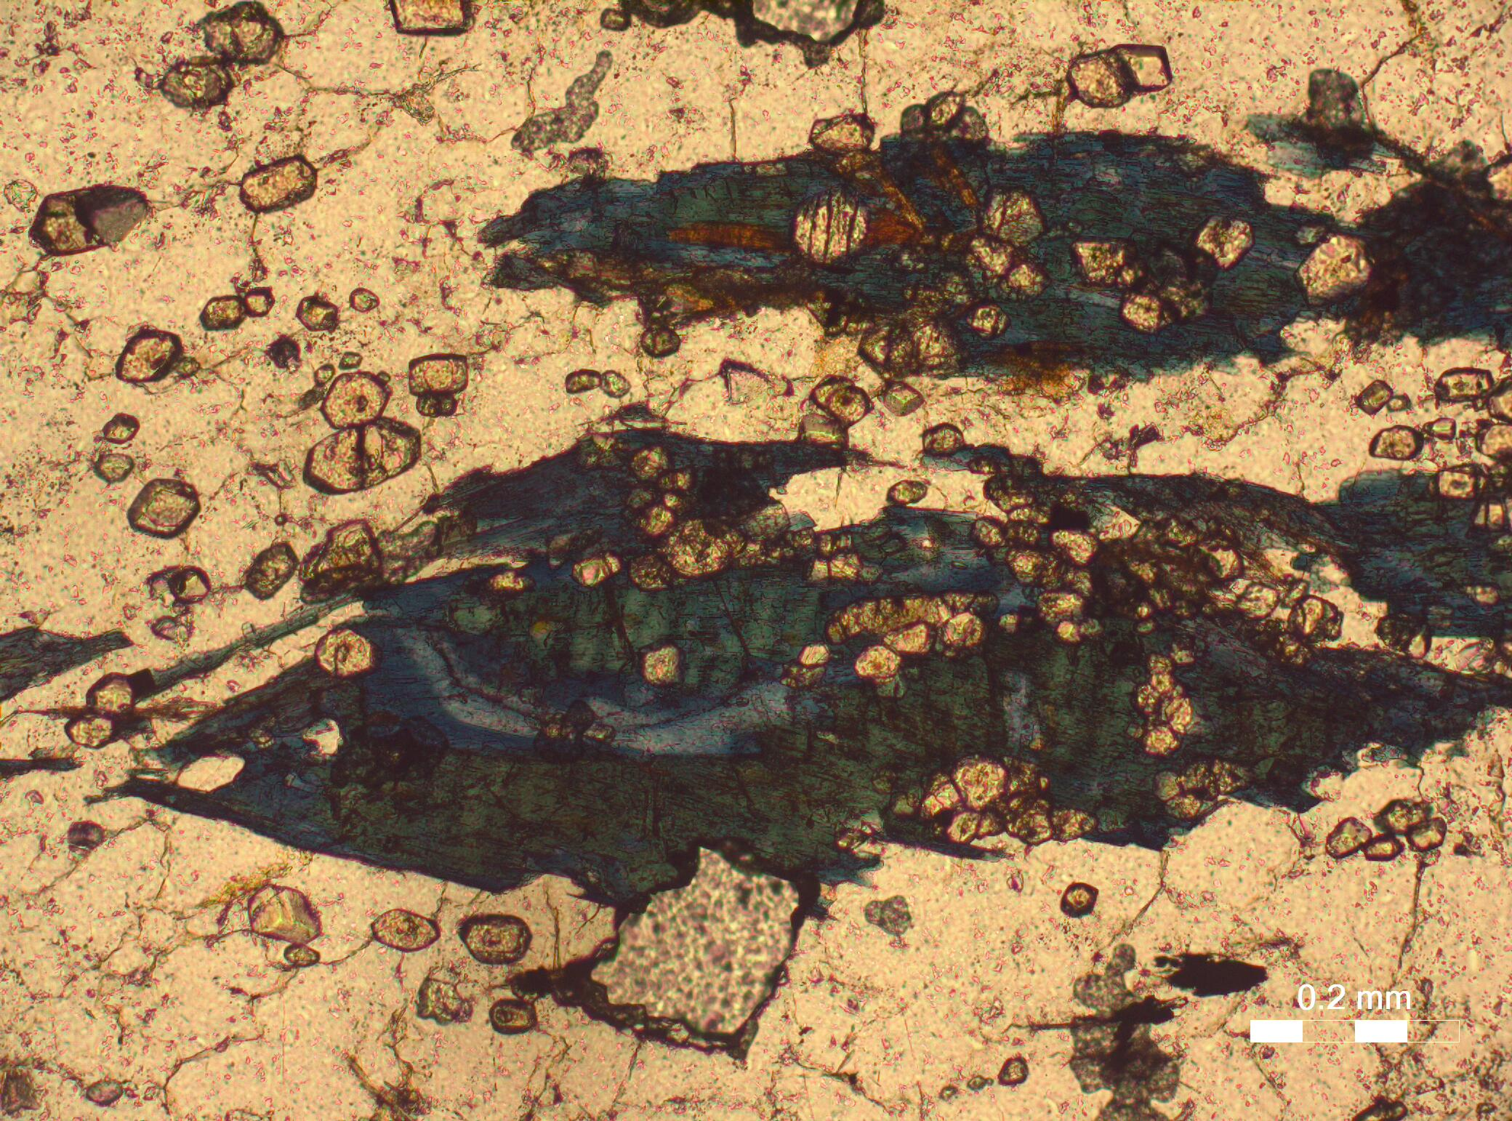
Εγκλείσματα πορφυροβλαστών
Εγκλείσματα γρανατών σε γλαυκοφανή, Άνδρος (// nicols).

Slide 8
Εγκλείσματα σε πορφυροβλάστες
Kyanite
Sillimanite
Andalusite

Slide 9
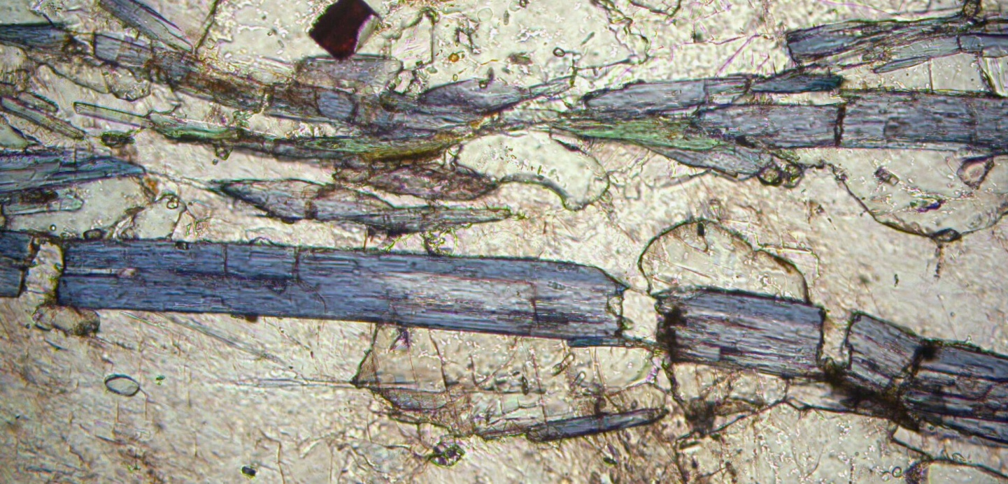
Ζώνωση πορφυροβλαστών
Ζωνωμένοι κρύσταλλοι γλαυκοφανούς, Κάρυστος (// nicols).

Slide 10
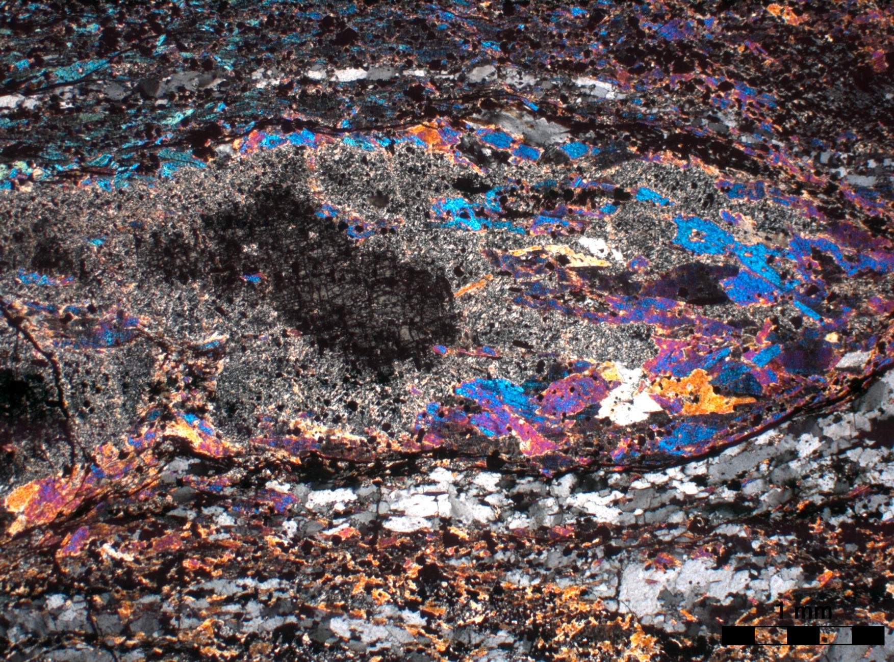
Ιστοί αντίδρασης
Ψευδόμορφος σταυρολίθου κατά μοσχοβίτη, Λέρος (X nicols).

Slide 11
Πως ερμηνεύουμε μια P-T-t ιστορία
Θα πρέπει να συνδυάζουμε τις συνθήκες P-T, σχήμα πορείας καθώς και τη διάρκεια και τον ρυθμό των τμημάτων P-T με τα αίτια που προκαλούν τη μεταμόρφωση.
Δεν αρκεί από μόνο του το σχήμα της πορείας για μια μονοσήμαντη ερμηνεία των τεκτονικών διεργασιών.
Στην ιδανική περίπτωση P-T-t πορείας σε κάθε στάδιό της επιτυγχάνονται συνθήκες ισορροπίας έως ότου «κλειδώσει» η τελική παραγένεση στις συνθήκες κορύφωσης. Αυτό όμως αγνοεί τους κινητικούς παράγοντες των αντιδράσεων που συχνά εμπλέκονται.
Είναι επίσης σημαντική η καταλυτική επιρροή της παραμόρφωσης στις μεταμορφικές αντιδράσεις.

Slide 12
Τέλος Ενότητας

Slide 13
Χρηματοδότηση
Το παρόν εκπαιδευτικό υλικό έχει αναπτυχθεί στo πλαίσιo του εκπαιδευτικού έργου του διδάσκοντα.
Το έργο «Ανοικτά Ακαδημαϊκά Μαθήματα στο Πανεπιστήμιο Πατρών» έχει χρηματοδοτήσει μόνο την αναδιαμόρφωση του εκπαιδευτικού υλικού.
Το έργο υλοποιείται στο πλαίσιο του Επιχειρησιακού Προγράμματος «Εκπαίδευση και Δια Βίου Μάθηση» και συγχρηματοδοτείται από την Ευρωπαϊκή Ένωση (Ευρωπαϊκό Κοινωνικό Ταμείο) και από εθνικούς πόρους.

Slide 14
Σημειώματα

Slide 15
Σημείωμα Ιστορικού Εκδόσεων Έργου
Το παρόν έργο αποτελεί την έκδοση 1.0 2015

Slide 16
Σημείωμα Αναφοράς
Copyright Πανεπιστήμιο Πατρών, Ιωάννης Ηλιόπουλος (Επίκουρος Καθηγητής) . «Πετρολογία Μαγματικών και Μεταμορφωμένων Πετρωμάτων. Πετρολογία Μαγματικών Πετρωμάτων». Έκδοση: 1.0. Πάτρα 2015. Διαθέσιμο από τη δικτυακή διεύθυνση: https://eclass.upatras.gr/courses/GEO308/.

Slide 17
Σημείωμα Αδειοδότησης
Το παρόν υλικό διατίθεται με τους όρους της άδειας χρήσης Creative Commons Αναφορά, Μη Εμπορική Χρήση Παρόμοια Διανομή 4.0 [1] ή μεταγενέστερη, Διεθνής Έκδοση. Εξαιρούνται τα αυτοτελή έργα τρίτων π.χ. φωτογραφίες, διαγράμματα κ.λ.π., τα οποία εμπεριέχονται σε αυτό και τα οποία αναφέρονται μαζί με τους όρους χρήσης τους στο «Σημείωμα Χρήσης Έργων Τρίτων».
[Η άδεια αυτή ανήκει στις άδειες που ακολουθούν τις προδιαγραφές του Oρισμού Ανοικτής Γνώσης [2], είναι ανοικτό πολιτιστικό έργο [3] και για το λόγο αυτό αποτελεί ανοικτό περιεχόμενο [4].
[1] http://creativecommons.org/licenses/by-sa/4.0/
[2] http://opendefinition.org/okd/ellinika/
[3] http://freedomdefined.org/Definition/El
[4] http://opendefinition.org/buttons/

Slide 18
Διατήρηση Σημειωμάτων
Οποιαδήποτε αναπαραγωγή ή διασκευή του υλικού θα πρέπει να συμπεριλαμβάνει:
το Σημείωμα Αναφοράς
το Σημείωμα Αδειοδότησης
τη δήλωση Διατήρησης Σημειωμάτων
το Σημείωμα Χρήσης Έργων Τρίτων (εφόσον υπάρχει)
μαζί με τους συνοδευόμενους υπερσυνδέσμους.

Slide 19
Σημείωμα Χρήσης Έργων Τρίτων (1/1)
Το Έργο αυτό κάνει χρήση των ακόλουθων έργων:
Εικόνες/Σχήματα/Διαγράμματα/Φωτογραφίες
Εικόνα 2: <http://commons.wikimedia.org/wiki/File:Al2SiO5_phase_diagram.svg>
Εικόνα 6: <http://commons.wikimedia.org/wiki/File:Scotland_metamorphic_zones_EN.svg>
Εικόνα 7: <http://commons.wikimedia.org/wiki/File:Scotland_metamorphic_zones_EN.svg>
Εικόνα 8:<http://commons.wikimedia.org/wiki/File:Al2SiO5_phase_diagram.svg>
Εικόνα 9: <https://commons.wikimedia.org/wiki/File:Facies_eskola.svg>
Εικόνα 10: < https://commons.wikimedia.org/wiki/File:Metamorfe_facies.jpg >
Εικόνα 10: < https://commons.wikimedia.org/wiki/File:Metamorfe_facies.jpg >
Όλες οι εικόνες που δεν έχουν αναφορά προέρχονται από το προσωπικό αρχείο του διδάσκοντα.

